Slide 1
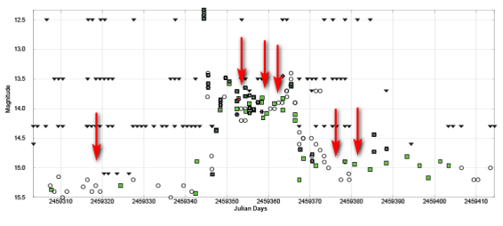
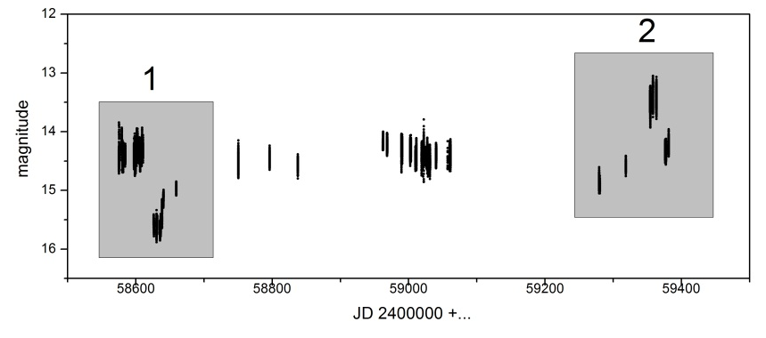
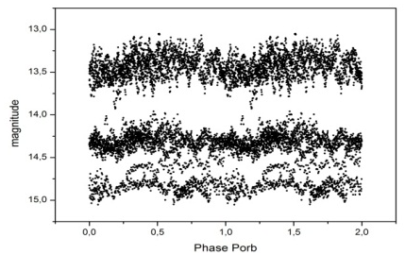
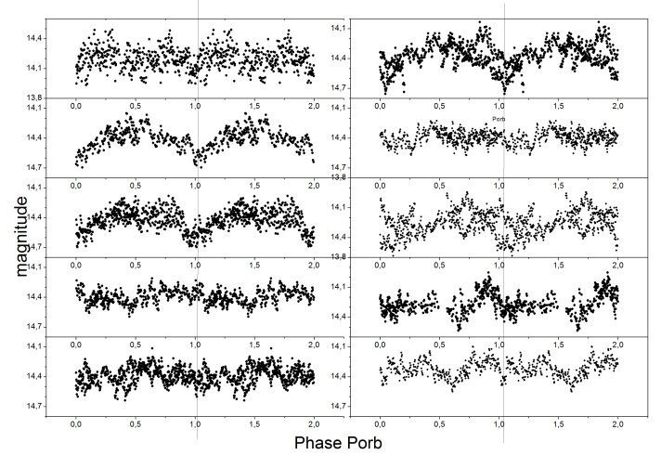
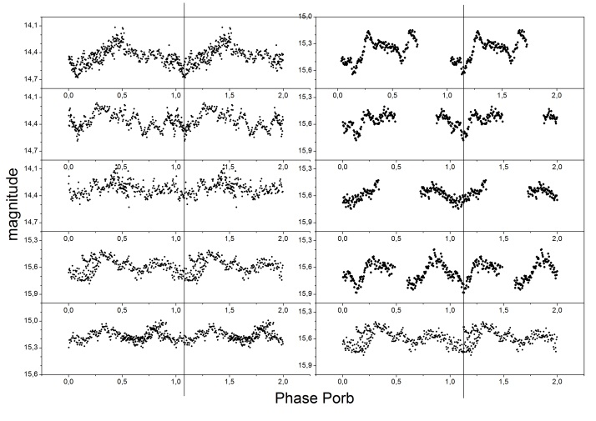
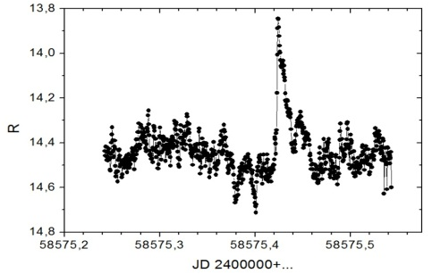
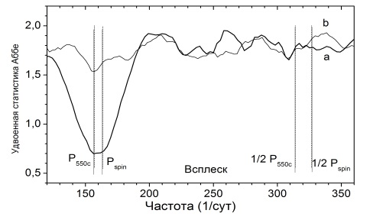
"АНАЛИЗ НОВЫХ ФОТОМЕТРИЧЕСКИХ ДАННЫХ ПРОМЕЖУТОЧНОГО ПОЛЯРА DO DRA " Бабина Ю.В., Павленко Е. П., Сосновский А.А., Бакланов А.В., Антонюк О.И., Бакланова Д.Н.
DO Dra - это тесная двойная система, состоящая из звезды позднего спектрального класса, которая заполняет свою полость Роша, вследствие чего происходит перетекание вещества через внутреннюю точку Лагранжа на вторую звезду – белый карлик. DO Dra относится к системам типа DQ Her - промежуточные поляры. В таких системах белые карлики имеют достаточную величину магнитного поля, чтобы разрушить внутреннюю часть аккреционного диска, где вещество начинает течь вдоль силовых линий магнитного поля, образуя искривленные «занавесы» светящегося вещества («аккреционные куртины») и выпадает на белый карлик в окрестности магнитных полюсов.
За приод с 2019 по 2021 г. было получено 56 ночей в Крымской Астрофизической Обсерватории на телескопах К-38 см и ЗТШ в интегральном свете и в полосах BVRI.
Кривая блеска из AAVSO участка 2 (на общей кривой блеска). Стрелки указывают на моменты наших наблюдений.
Фазовые диаграммы с орбитальным периодом для всех данных (из области 2), из которых видно, что чем ярче объект, тем больше амплитуда горба и хорошо видны квазипериодические колебания с характерным временем 0.02 сут
Общая кривая блеска DO Dra, наблюдений c 2019 года по 2021 год.
Фазовые диаграммы из области 1 в хронологическом порядке. Видим, что при уменьшении блеска фазовая кривая имеет двугорбый вид,
и меньший вклад квазипериодических колебаний.
В ночь JD 2458575 (2019 г.) было зарегистрировано увеличение блеска на 0^{m}.7 за 3 мин., сменившееся экспоненциальным затуханием. Всплеск длился около часа, в течение первой его половины были обнаружены колебания с периодом около 0.006 сут., и амплитудой 0^{m}.1. В течение первой половины всплеска были зарегистрированы колебания блеска с характерным временем 0.006 сут. и амплитудой 0^{m}.1, которые могут быть либо периодом вращения белого карлика 529.31 сек., либо периодом 550 сек., связанным с предполагаемой переработкой высокоэнергетичного излучения в структурах, фиксированных в орбитальной плоскости.
а
b
Кривая блеска 1.04.2019 с кратковременным всплеском яркости
периодограмма для частей всплеска «а» и «b». Линиями отмечены положения периода вращения белого карлика 529.31 сек. (P_{spin}) и квазипериода 550 сек. (P_{550c})

